Slide 1

Чистый текст
Шифротекст
Чистый текст
Шифротекст
Биткойн
Биткойн
Шифрование с помощью открытого ключа
Шифрование
с открытым
ключ
Отправка
Отправка
Биткойн
Расшифровка
с помощью закрытого
ключ
Расшифровка с помощью закрытого ключа

Slide 2

Сообщение
Подпись
Подписание с помощью закрытого ключа
Отправка
OK
Проверка с помощью открытого ключа

Slide 3


Slide 4
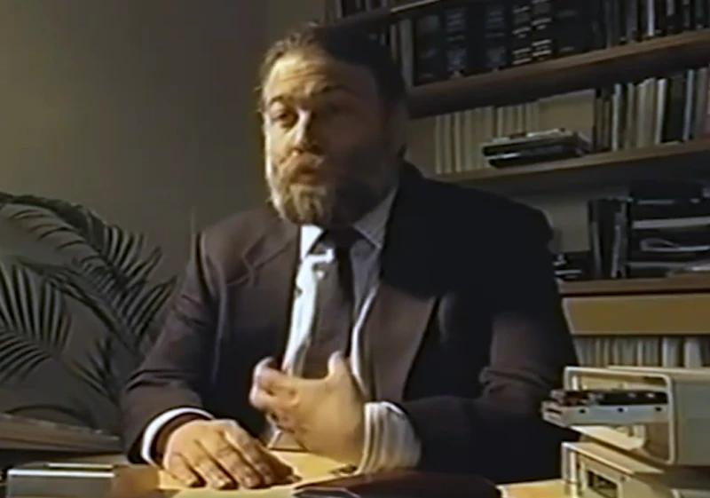

Slide 5

отправить
отправить
кредиты
Банк 1
Банк 2
учет израсходованных банкнот

Slide 6


Slide 7


Slide 8


Slide 9


Slide 10


Slide 11
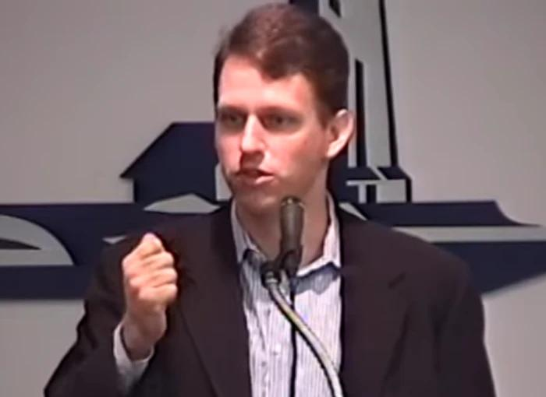

Slide 12

Ссылка
Станция
Централизация
Децентрализованный
Распределенные сети.

Slide 13

Преданный генерал
Предатель
Победить
Победа

Slide 14

Надежная временная метка
Внутри компании
Орган временной регистрации (TSA)
Вычислить хэш
Отправьте хэш в TSA
Временная метка
Данные
Вычислить хэш
Это цифровая подпись хэша, скомпонованного с меткой времени
Применить закрытый ключ TSA
Подписанные метка времени и хэш возвращаются запросчику
Временная метка
Данные
Временная метка
Хранить вместе

Slide 15


Slide 16

Ссылки

Slide 17
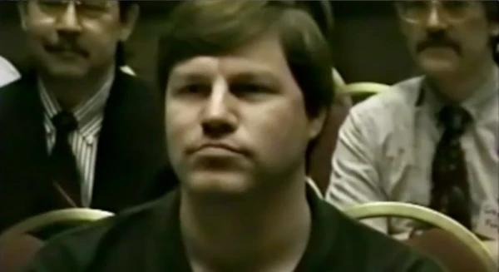

Slide 18


Slide 19


Slide 20
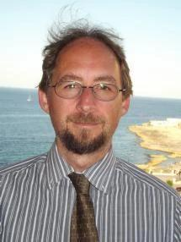

Slide 21


Slide 22


Slide 23


Slide 24


Slide 25
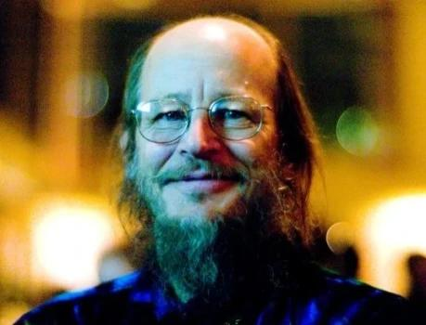

Slide 26

Страница Сатоши Накамото - Никогда не получал подарков

Slide 27


Slide 28
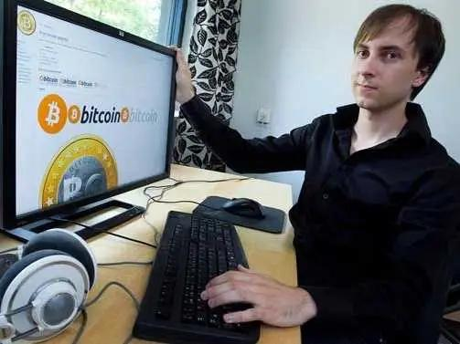

Slide 29

Биткойн-форум

Slide 30


Slide 31


Slide 32


Slide 33


Slide 34


Slide 35


Slide 36
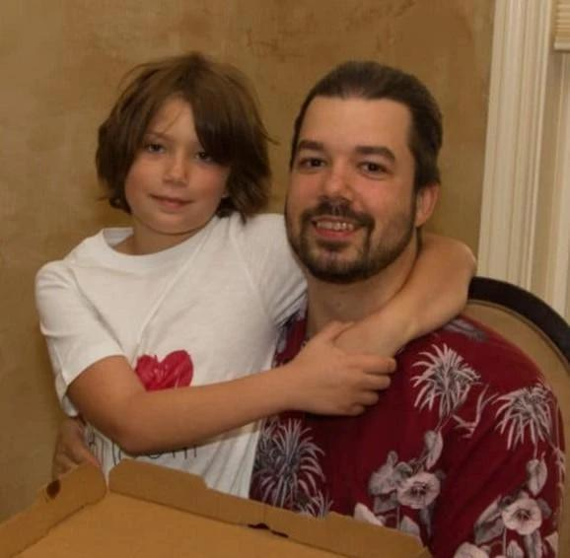

Slide 37

Блоки Патоши и инвертированные временные метки (номер блока/экстранонс)

Slide 38

Оценка доли Сатоши в сети
Процент сети

Slide 39

Оценка хэшрейта Сатоши
Хэшрейт
Среднесуточный хэшрейт
Линейная модель хэшрейта

Slide 40


Slide 41


Slide 42


Slide 43


Slide 44


Slide 45


Slide 46
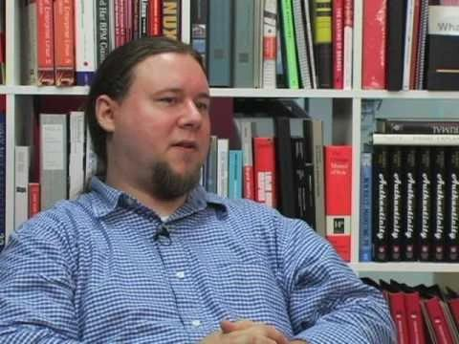

Slide 47


Slide 48


Slide 49

ExtraNonce
Дата

Slide 50
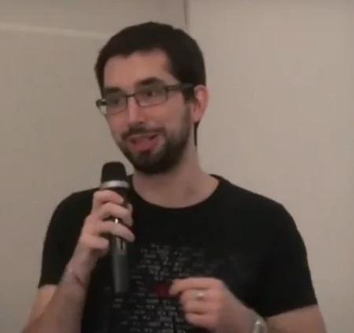

Slide 51


Slide 52

"Статья: Знаете ли вы о биткоинах?"
Биткойн - это электронная валюта, разработанная в 2009 году человеком по имени Сатоши Накамото. Эта валюта отличается от других электронных валют своей полностью децентрализованной одноранговой природой и продуманным использованием основных криптографических концепций. Она основана на программном обеспечении, написанном на C++ и опубликованном под лицензией MIT с открытым исходным кодом.

Slide 53


Slide 54

Биткойн - возвышение машин.

Slide 55


Slide 56


Slide 57


Slide 58


Slide 59


Slide 60


Slide 61


Slide 62


Slide 63


Slide 64


Slide 65


Slide 66


Slide 67


Slide 68


Slide 69


Slide 70

Цена биткойна в долларах США

